Slide 1

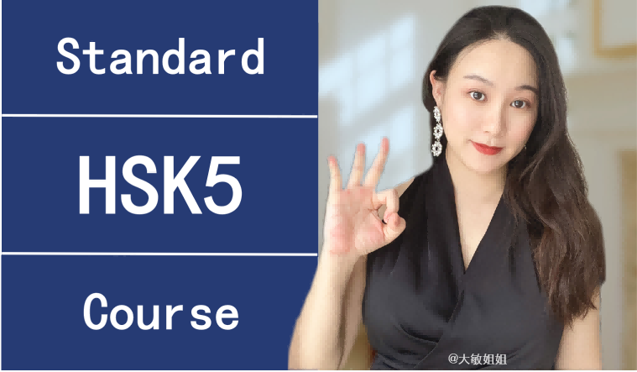


感谢选择大敏姐姐原创高品质HSK系列课件!
@大敏姐姐
dmgqs01
本课件和教学视频著作权归大敏姐姐所有，未经授权进行搬运、洗稿、二次转发、销售等侵权行为，都属于违法。违者绝对追责到底！

Slide 2

使用须知👇
本PPT需使用WPS软件，支持内容（图文/GIF/音频/动画）的编辑、修改。
本PPT必须全屏播放才有动画和音效，手机打开和非全屏播放无效果。
本PPT包含：教学内容和目标、课堂中老师涉及的英语句子、学生教学内容。
动画修改方式：当前内容上，鼠标右键进行素材替换。请勿删除！否则无动效！
如有问题欢迎来大敏姐姐直播间连麦咨询，直播时间会提前在朋友圈发布：
dmgqs01
本课件和教学视频著作权归大敏姐姐所有，未经授权进行搬运、洗稿、二次转发、销售等侵权行为，都属于违法。违者绝对追责到底！

Slide 3

教学内容和目标
学生能够了解并掌握
主题
水与人类生活
语言点
（1）了解并掌握“起来、于、从而、为”的意义和用法
（2）了解并掌握“充满、反映、悠久、独特、描写、形成、晕、救” 等词语的搭配
（3）辨析“美丽”和“优美”的异同
词汇
（1）熟悉并掌握“赞美、感激、产生、善良、抢、(躲)藏、如今、分布、优美、广
大、亿、斜、碰、挡、冲”等本课其他重点五级大纲词语的意义和用法
（2）理解本课9个非大纲词语的意义
（3）了解并掌握“扩展”板块9个“文学”类词语的意义和用法
篇章
（1）本文介绍了济南泉水的悠久历史、趵突泉的传说以及济南泉水众多的地理成因。
要求学生阅读理解课文，掌握文章大意，并能运用所学词语、语言点叙述课文
基本内容
（2）讨论“水与我们的生活”的关系，并完成命题写作
（3）技能训练：结合已知或自身事例表述对一件事的观点

Slide 4



Standard Course
HSK 5
Lesson 5

Slide 5
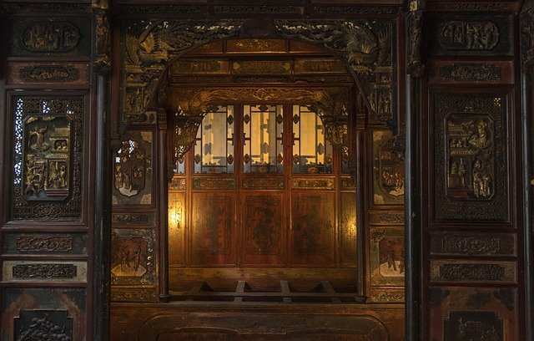
《HSK标准教程5--第五课》
HSK Standard Course 5 Lesson 5
第5课 济南的泉水
Lesson 5
Spring Water in Ji’nan
Part 1

Slide 6




复习
Review
说出第四课中有关社交称谓的词语
国王、王子、公主、总理、总统、主席、总裁、主任、老板、领导

Slide 7
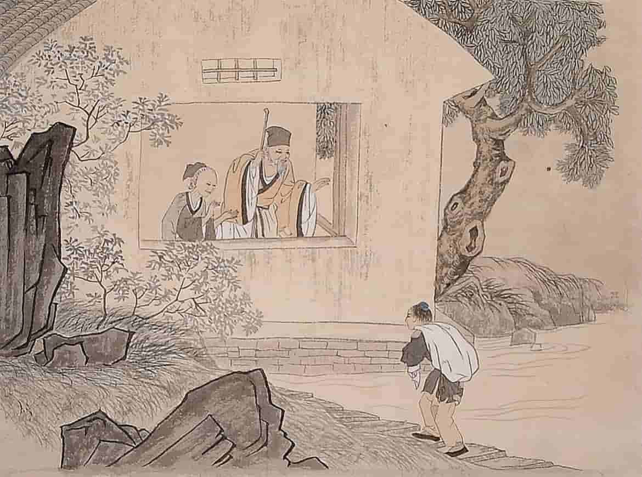
复习
听写句子、复习重点词、复述课文
Review
流传至今的“百里背米”讲的就是他孝敬父母的故事。
活了大半辈子了，别说鱼肉，只要能饱饱地吃上一顿米饭，也就满足啦！
他暗下决心：一定要让父母吃上米饭，不能再委屈他们了!
他顶着大雪往前走，扶着米袋的双手冻得不行。
楚国国君觉得他很有本领，是个人才，留他做了官，并给他很优厚的待遇。
孝顺父母是各种美德中占第一位的。

Slide 8


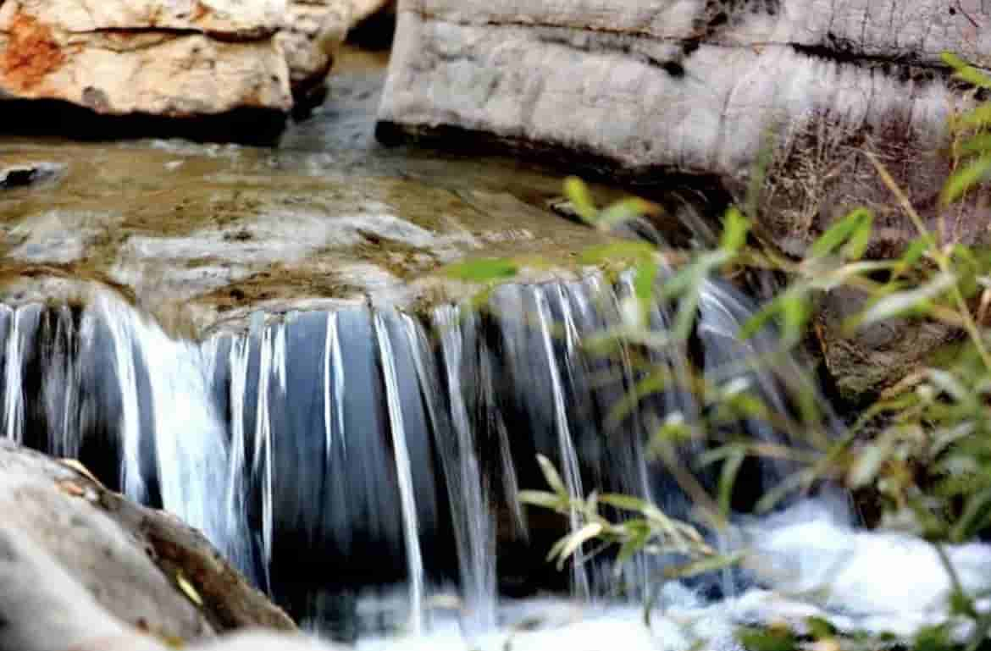
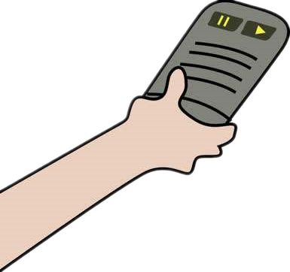
热身
Warm-up
你认为“天然的泉水”
应该是什么样的？

Slide 9
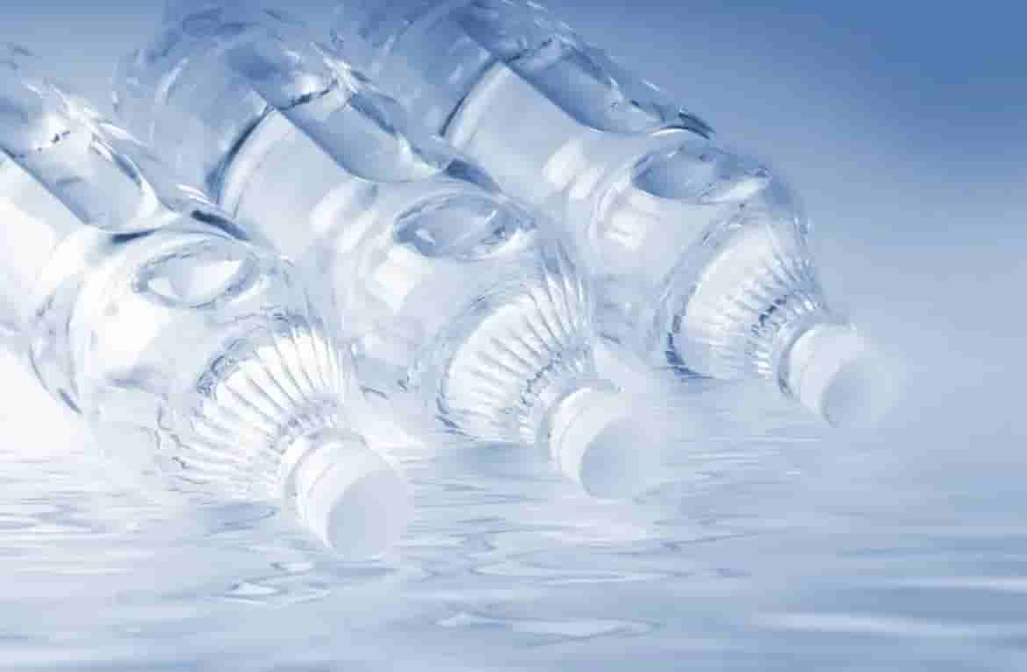
热身
Warm-up
我们买的瓶装水，
是不是“天然的泉水”？
为什么？

Slide 10
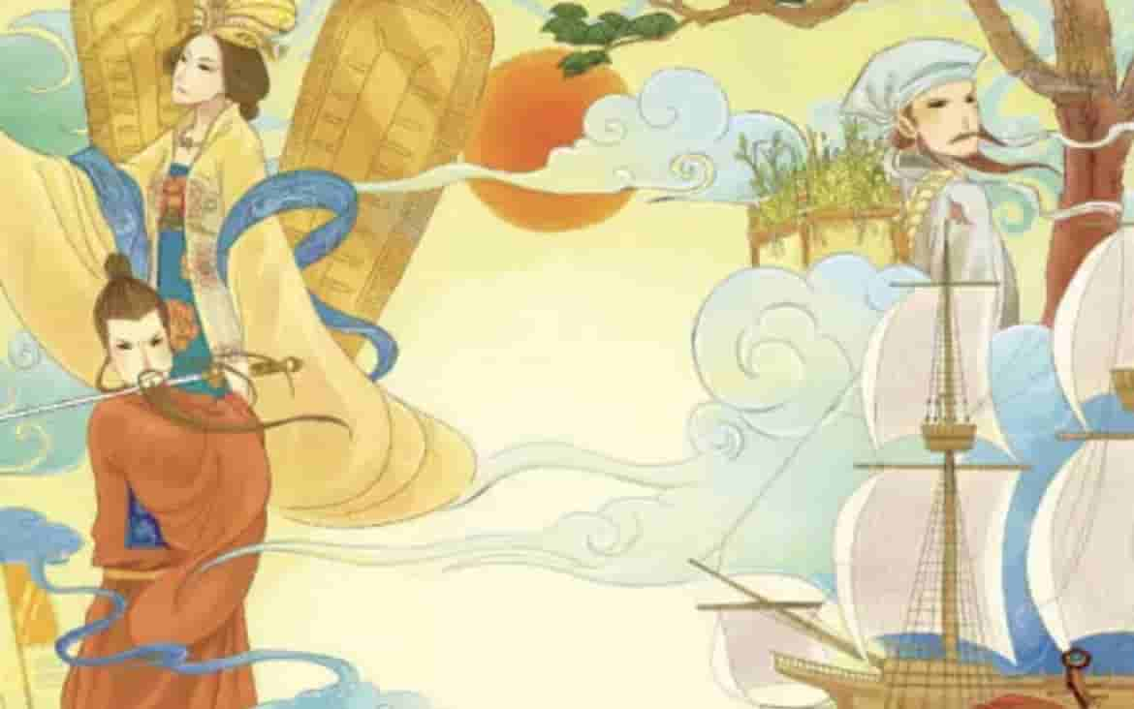

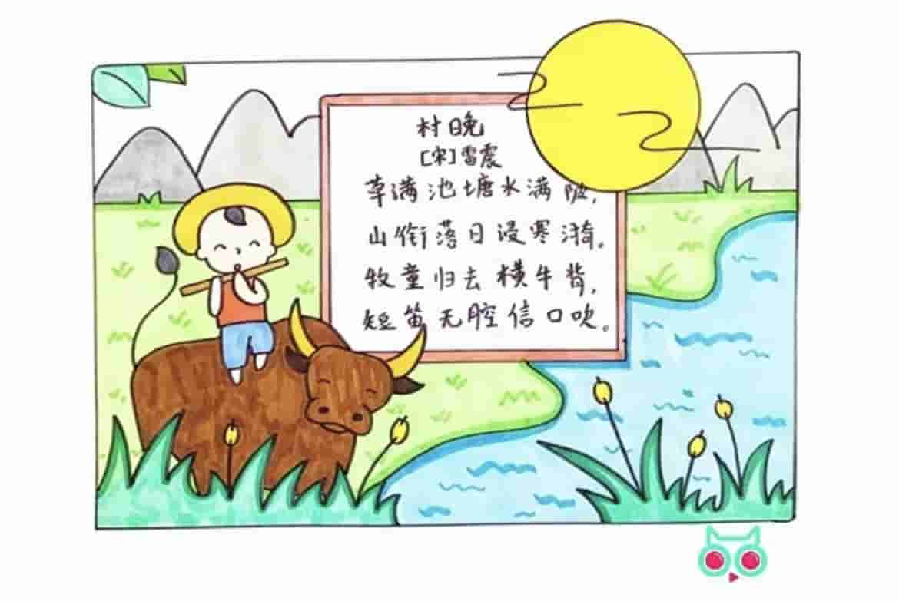

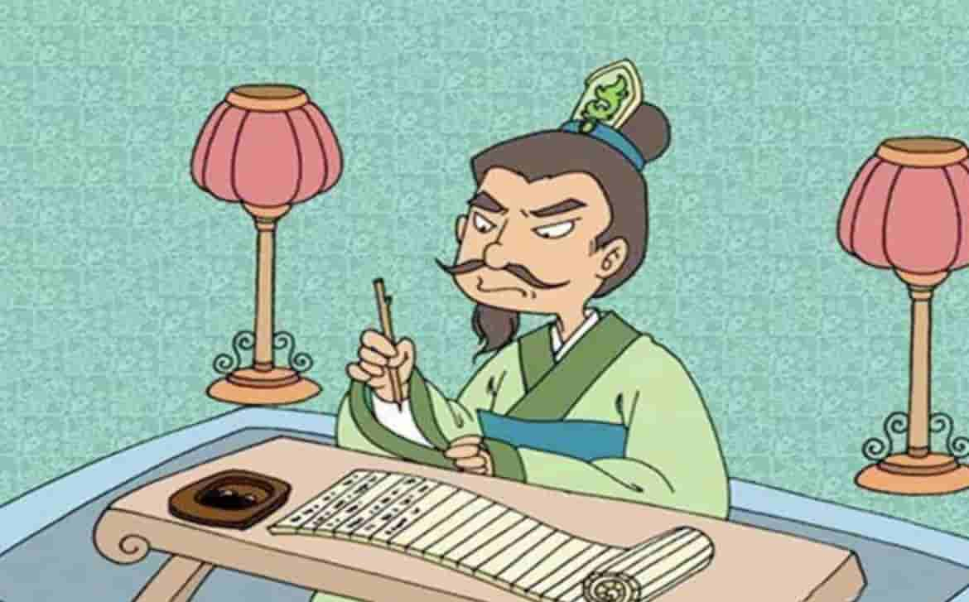
生词
New Word
yōu jiǔ
悠 久

Slide 11
生词
New Word
wén zì
文 字

Slide 12
生词
New Word
jì zǎi
记 载

Slide 13
生词
New Word
xíng zhuàng
形 状

Slide 14
生词
New Word
miáo xiě
描 写

Slide 15




生词
New Word
zàn měi
赞 美

Slide 16

生词
New Word
shī
诗

Slide 17

练一练
Practise
yōu jiǔ
wén zì
jì zǎi
悠久
adj. long-standing, ageold
文字
n. written language
记载
v. to record, to put down in writing
xíng zhuàng
miáo xiě
zàn měi
shī
形状
n. shape
描写
v. to describe,
to depict
赞美
v. to praise, to extol
诗
n. poem

Slide 18
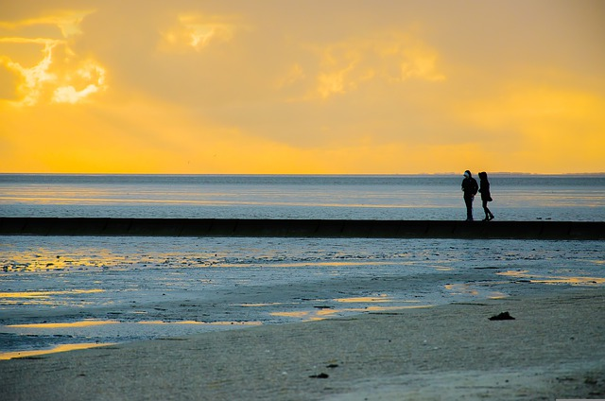

请用前面学过的7个词编一个故事
（开头已给出）

Slide 19
悠久
文学
记载
形状
描写
赞美
诗
别小看这个东西，它可是有着悠久历史的！......

Slide 20

生词
New Word
chōng mǎn
充 满
v. to be full of
láidejí
来得及
v. there’s still time (to do sth.)
nán fānɡ
南 方
n. south, southern part
cāi
猜
v. to guess
zhǐhǎo
只好
adv. cannot but, to be forced to
chǎn shēng
产 生
v. to emerge, to arise
cóng’ér
从 而
conj. thus, consequently
gǎn jī
感 激
v. to feel grateful
fù xí
复 习
v. to review
fǒuzé
否则
conj. or, otherwise
shàn liáng
善 良
adj. kind-hearted
yóu xì
游 戏
n. game
chuán shuō
传 说
n. legend
yōu měi
优 美
adj. graceful, beautiful
END

Slide 21
练一练
Practise
chōng mǎn
gǎn jī
cóng’ér
充满
v. to be full of
感激
v. to feel grateful
从而
conj. thus, consequently
chǎn shēng
chuán shuō
shàn liáng
yōu měi
产生
v. to emerge,
to arise
传说
n. legend
善良
adj. kind-hearted
优美
adj. graceful, beautiful

Slide 22



语言点
Language Point
济南是一座风景美丽/优美的城市。
她有一双美丽的大眼睛。
美丽
演员们的动作十分优美。
优美

Slide 23

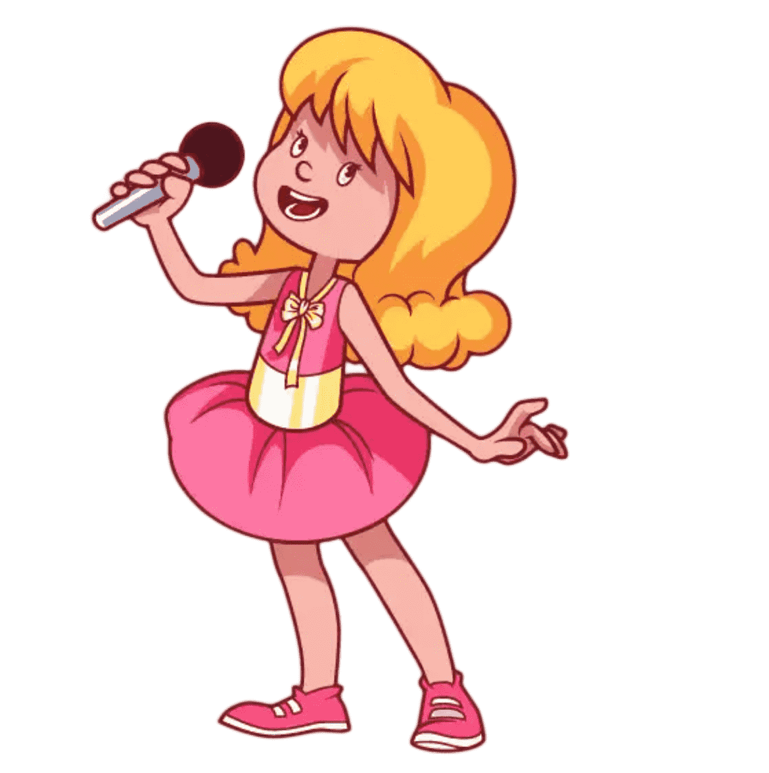

语言点
Language Point
雨后天空中出现了一道美丽的彩虹。
一进院子就听到了丽丽那优美的歌声。
美丽
她有一颗美丽善良的心。
优美

Slide 24

练一练
Practise
选词填空 ✓ ✕
 | 美丽 | 优美
这篇文章的语言生动_________。
心也像窗户一样，如果不打开，就看不到外面的_________和热闹。
这里流传着许多_________的传说。
当地_________的自然风景吸引了很多中外游客。

Slide 25
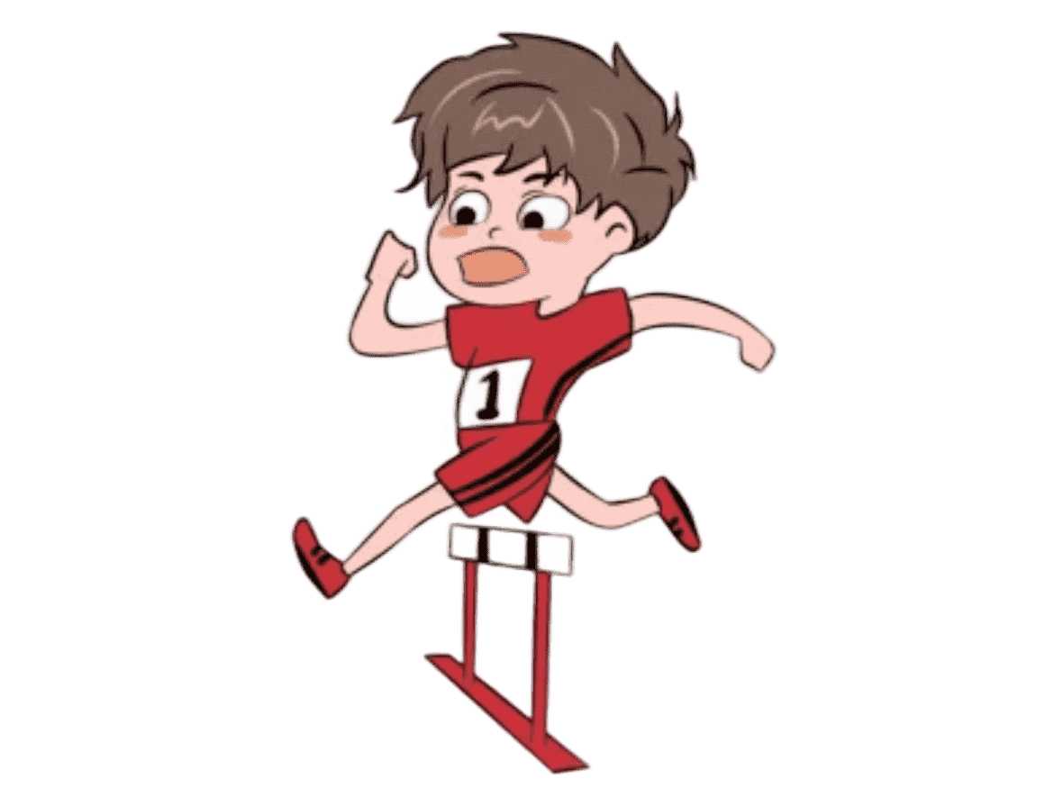

语言点
Language Point
比赛前做好思想准备可以减少运动员的压力，从而取
得比赛的成功。
在学习过程中及时复习，可以尽早发现和解决问题，
加深理解，从而取得更好的成绩。
从而
连词——两分句之间，前句表原因、方法等，后句表结果、目的等
而济南人住在泉边，喝着这甜美的泉水，自然对它充满感激之情，从而也产生了许多关于泉水的美丽传说。

Slide 26


语言点
Language Point
地下水流到这里，碰到火成岩挡住了路，
就继续起来，越积越多。
起来
动词+起来，表示由分散到集中
渔夫想，这一网收起来，
鱼一定可以装满整条船。

Slide 27


语言点
Language Point
刘丽知道自己做得不对，躲起来不敢见我。
起来
动词+起来，表示由显露到隐蔽
为了不被坏人抢走，
他把壶埋入地下藏了起来，……

Slide 28


作业
Homework
作业
用下列词语造句。
1. 充满：__________
2. 感激：__________
3. 产生：__________
4. 传说：__________
5. 善良：__________
6. 优美：__________

Slide 29
作业
Homework
作业
用“从而”完成下列句子或对话。
1.玩游戏可以锻炼人的脑、眼和手，
___________________________。 。
2.公司通过引进新技术，加强管理，提高了产品质量，
___________________________。
3.A：时间这么紧，你们是怎么完成任务的？
B：___________________________。 。

Slide 30
作业
Homework
作业
用“如何”完成下列句子或对话。
1.刘方喜欢把旅游时买的门票______________。
2. 你刚工作，别太着急，经验______________。
3.A：儿子，是你把爸爸的烟放在这
鞋盒子里的吗？
B：_________________________。

Slide 31
《HSK标准教程5--第五课》
HSK Standard Course 5 Lesson 5
第5课 济南的泉水
Lesson 5
Spring Water in Ji’nan
Part 2

Slide 32
生词
New Word
jiù
救
v. to save, to rescue
láidejí
来得及
v. there’s still time (to do sth.)
nán fānɡ
南 方
n. south, southern part
cāi
猜
v. to guess
zhǐhǎo
只好
adv. cannot but, to be forced to
mái
埋
v. to bury
qiǎng
抢
v. to rob, to snatch
yūn
晕
v. to faint, to pass out
fù xí
复 习
v. to review
fǒuzé
否则
conj. or, otherwise
pèng
碰
v. to meet, to come across
yóu xì
游 戏
n. game
wéi
为
v. to become
yú
于
prep. from, out of
END

Slide 33
练一练
Practise
jiù
yūn
qiǎng
救
v. to save, to rescue
晕
v. to faint,
to pass out
抢
v. to rob, to snatch
mái
wéi
pèng
yú
埋
v. to bury
为
v. to become
碰
v. to meet, to come across
于
prep. from, out of

Slide 34
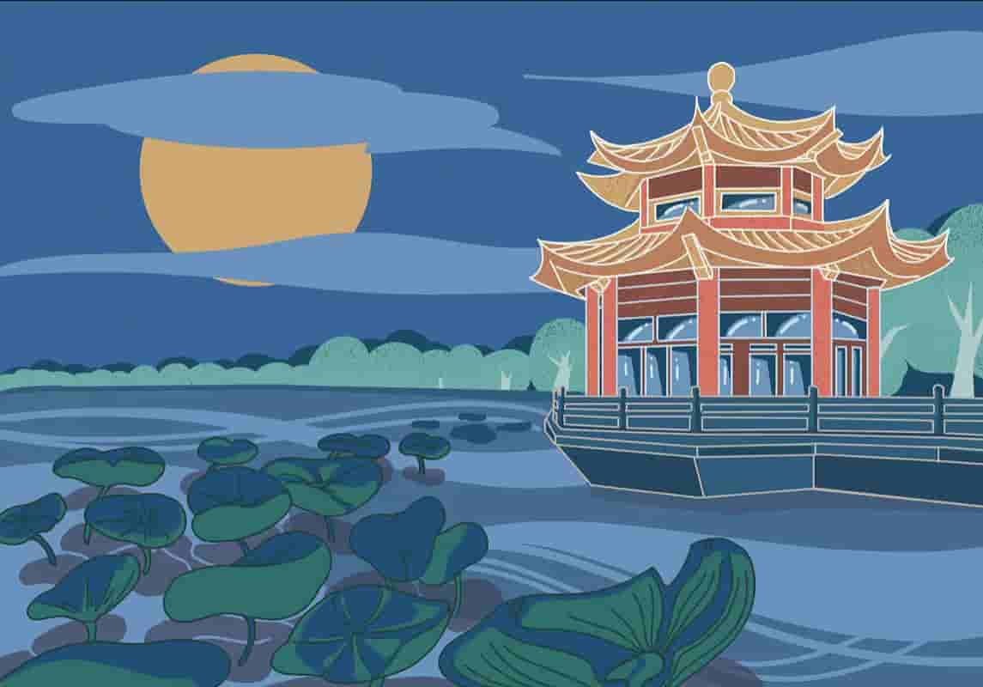
语言点
Language Point
这家公司成立于1997年。
这种药主要用于感冒的治疗。
济南的泉水，来自于济南市以前的广大山区，……
于
介词≈
“在、从、对、向、比”等
运动有助于健康。
队员们都认为对方的水平远远高于自己。
李明半年没找到工作了，没办法，只好求助于当经理的老同学王峰了。

Slide 35


语言点
Language Point
每个人都会遇到各种压力，可是，压力也可以变为动力。
为
动词，
有“成、成为”的意思，
在动词后做补语
年轻的他，通过努力，终于成为公司里最好的工程师。

Slide 36

语言点
Language Point
找工作时，很多人会以收入多少为第一标准，这种想法我不能接受。
为
表示
“作为、算作”
等意思
在他看来，没有工作的生活就不能称其为生活。

Slide 37
练一练
救 晕 抢 埋 为 碰 于
Practise
她的包被坏人 ______走了，没有钱打的回家。
抢
那个女孩儿来自 ______一个美丽的乡村。
于
他在路边 ______了一位 ______倒的老人。
救
晕

Slide 38
练一练
救 晕 抢 埋 为 碰 于
Practise
他把宝贝______在地下，谁都找不到。
埋
昨天逛街时，______到了多年没见的老同学。
碰
为
当年互相不喜欢的两个人，多年后的今天竟然成______了最好的朋友。

Slide 39
生词
New Word
duǒ(cáng)
躲 (藏)
v. to hide
láidejí
来得及
v. there’s still time (to do sth.)
nán fānɡ
南 方
n. south, southern part
cāi
猜
v. to guess
zhǐhǎo
只好
adv. cannot but, to be forced to
tiān rán
天 然
adj. natural
fēn bù
分 布
v. to be distributed
(over an area),
to be scattered
rú jīn
如 今
n. nowadays, present
fù xí
复 习
v. to review
xíng chéng
形 成
v. to form, to take shape
fǎn yìng
反 映
v. to reflect, to mirror
yóu xì
游 戏
n. game
dú tè
独 特
adj. unique, distinctive
zhēn zhū
珍 珠
n. pearl
END

Slide 40
练一练
Practise
rú jīn
fēn bù
tiān rán
如今
n. nowadays, present
分布
v. to be distributed (over an area),
to be scattered
天然
adj. natural
dú tè
fǎn yìng
zhēn zhū
xíng chéng
独特
adj. unique, distinctive
反映
v. to reflect, to mirror
珍珠
n. pearl
形成
v. to form, to take shape

Slide 41

练一练
Practise
是五点，再过一刻钟小明就放学了。
现在
如今
现在

Slide 42
练一练
Practise
严芳长得不是 漂亮，但仔细看却很有味道。
特别
特别
独特

Slide 43
练一练
Practise
我这次来是想当面向你表示 的。
感谢
感谢
感激

Slide 44
练一练
Practise
表扬
护士小姐 女儿很勇敢，本来很怕打针的她这次竟然没哭。
赞美
表扬

Slide 45
练一练
于 为 充满 从而 产生 描写
Practise
这首诗主要______了一对年轻人的恋爱经历。
描写
新产品很受顾客欢迎，使我对公司的未来_____信心。
充满
我担心长期吃这种药会对身体______不好的影响。
产生

Slide 46
练一练
于 为 充满 从而 产生 描写
Practise
办公室让我通知你明天下午的活动改_____下周一了。
为
刘经理毕业________北京大学经济学院。
于
从而
换一个角度考虑，也许正好就能发现问题的关键，____找到解决问题的答案。

Slide 47
作业
Homework
作业
用“于”改写下列句子
乒乓球运动是在19世纪末产生的，
说起来还有一段有趣的故事呢。
乒乓球运动 ____________________。

Slide 48
作业
Homework
作业
用“于”改写下列句子
工作上，对已取得的成功，他从不满足，
而是给自己提出更高的要求。
_______________________，
而是给自己提出更高的要求。

Slide 49
作业
Homework
作业
用“为”改写下列句子
在影视作品中，常常把鲨鱼(shāyú, shark)
描写成可怕的海洋杀手。
在影视作品中 ______________________。

Slide 50
作业
Homework
作业
用“为”改写下列句子
为了方便同学们报名，办公室改变了报名
时间，从本月一日到十日，周六、日不休。
为了方便同学们报名, _________________。

Slide 51
《HSK标准教程5--第五课》
HSK Standard Course 5 Lesson 5
第5课 济南的泉水
Lesson 5
Spring Water in Ji’nan
Part 3

Slide 52
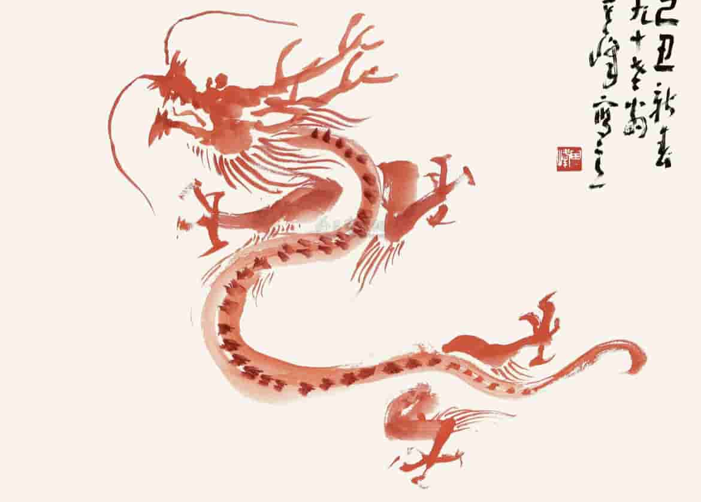
热身
Warm-up
说一说：
在你的国家，有关于“龙”的传说吗？

Slide 53


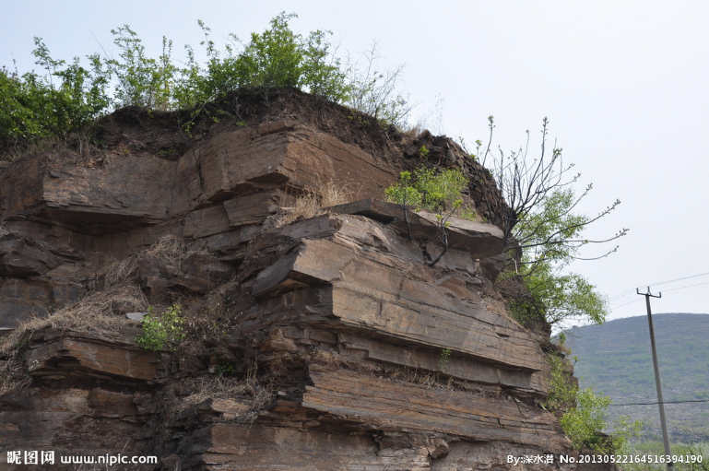
生词
yán shí
New Word
岩石
n. rock

Slide 54
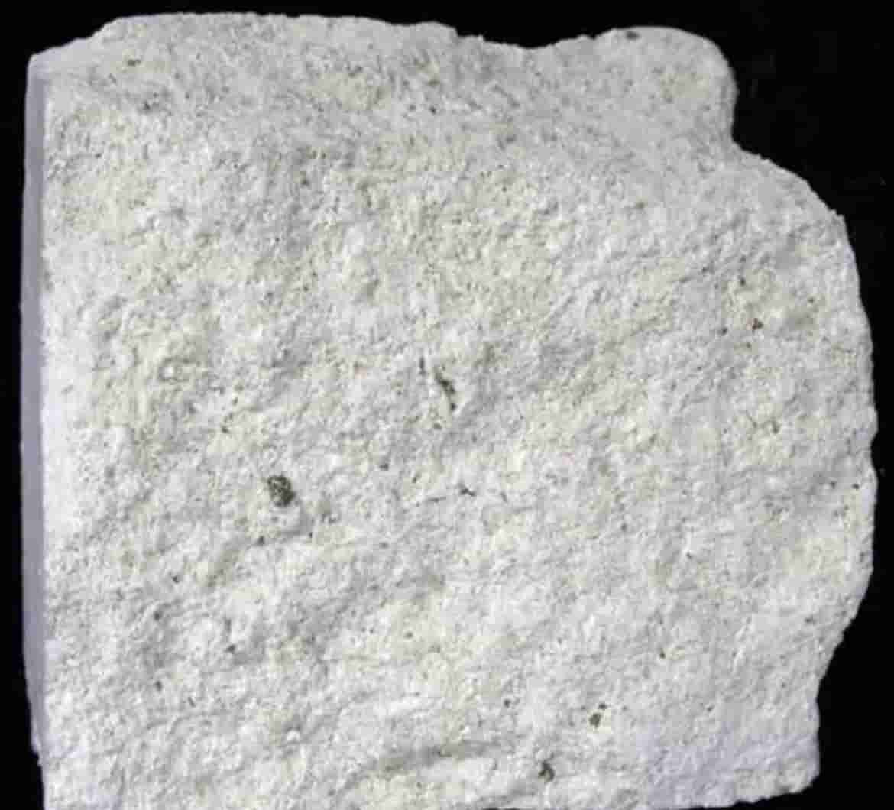
生词
shí huī yán
New Word
石灰岩
n. limestone

Slide 55
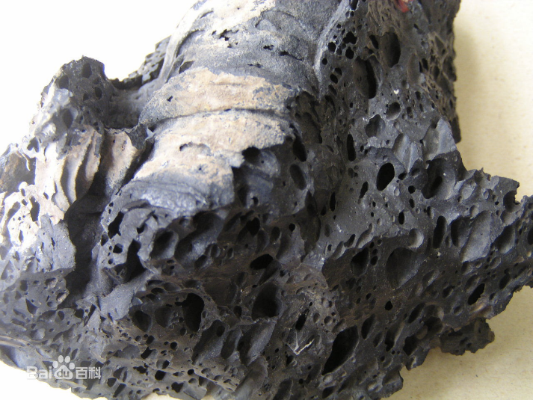
生词
huǒ chéng yán
New Word
火成岩
n. igneous rock

Slide 56
生词
New Word
hú
壶
n. pot, kettle
chōng
冲
v. to rush, to dash
lóng
龙
n. dragon
zhì(liáo)
治(疗)
v. to treat, to cure
dì qū
地 区
n. area, region
yì
亿
num. hundred million
guǎng dà广 大
adj. vast, extensive
dì shì
地 势
n. terrain, topography
dǎng
挡
v. to block, to get in the way of
jiǎo dù
角 度
n. angle, degree of angle
yù
玉
n. jade
suǒ yǐ
所 以
so
xié
斜
adj. oblique, slanting
biǎo miàn
表 面
n. surface
END

Slide 57
练一练
Practise
guǎng dà
dì qū
biǎo miàn
广大
adj. vast, extensive
地区
n. area, region
表面
n. surface
jiǎo dù
xié
dǎng
dì shì
角度
n. angle,
degree of angle
斜
adj. oblique, slanting
挡
v. to block, to get in the way of
地势
n. terrain, topography

Slide 58
练一练
打
光
Practise
活
碰
救
晕
抢
见

Slide 59
练一练
Practise
悠久的
农村
味道
善良的
独特的
文化
广大的
性格

Slide 60

课文
Text
济南泉水的历史怎么样？文人为什么赞美它？老百姓又为什么感激它？
趵突泉有一个怎样的美名？青年鲍全跟它有什么关系？
如今的济南城有多少天然泉？举例说明它们是怎么命名的？
济南的泉水是从哪儿来的？
为什么济南会有这么多的泉水？

Slide 61
课文
Text
济南的泉水，历史悠久，最早的文字记载可以推到3000多年前。许多文人都对它的声音、颜色、形状、味道进行过描写，留下了许多赞美泉水的诗文。而济南的老百姓住在泉边，喝着这甜美的泉水，自然对它充满感激之情，从而也产生了许多关于泉水的美丽传说。
1.你觉得“文人”是什么意思？
2.请用重点词语复述故事：悠久、记载、泡茶、赞美、诗文

Slide 62
课文
Text
相传很久以前，济南城里有个善良的青年，名叫鲍全，他学习医术，救了很多人。一次，他在路边救了一位晕倒的老人，并把老人接回家照顾。这老人其实是东海龙王的哥哥。通过老人的介绍，鲍全从龙王那儿求到了治病救人的白玉壶。为了不被坏人抢走，他把壶埋入地下藏了起来，于是就变成了今天有“天下第一泉”美名的趵突泉。
1.你知道中国有多少“龙王”吗？
2.请用重点词语复述故事：鲍全、救、龙王、白玉壶、埋

Slide 63
课文
Text
如今的济南市区内，分布着大大小小七百多个天然泉，这在国内外城市中是极为少有的。有如此之多的泉，名字当然也少不了。济南泉水的优美，还可从那独特的名字上反映出来，如：以人名命名的舜泉，以动物命名的黑虎泉，以形状命名的珍珠泉，等等。
请用重点词语复述故事：
优美、独特、命名、动物、珍珠

Slide 64
课文
Text
说到这里，您也许要问，这么多、这么好的泉水是如何形成的呢？济南的泉水，来自于济南市以南的广大山区，这些山区的岩石是大约四亿年前形成的一层厚厚的石灰岩。在这种石灰岩地区，陆地表面的水很容易进入地下。山区的石灰岩层，以大约三十度的角度，由南向北斜，因此大量的地下水向济南运动。而济南市区的地下岩石变为了火成岩，地下水流到这里，碰到火成岩挡住了路，就积蓄起来，越积越多。它无处可流，就得另找出路。济南旧城一带，地势低，有的地方甚至低过了地下水的水面，地下水就冲出地表，形成了众多的泉水。这就是济南“泉城”美名得来的原因。
请用重点词语复述故事：
来自于、岩石、角度、斜、挡、积蓄、冲

Slide 65
作业
Homework
作业
在我们的生活中，水有多重要？
请以“节约每一滴(dī, drop)水”为题写一段话。
尽量用上本课所学的生词，字数不少于100字。

Slide 66




《HSK标准教程5--第五课》
HSK Standard Course 5 Lesson5
再见 Bye
再见

